Slide 1
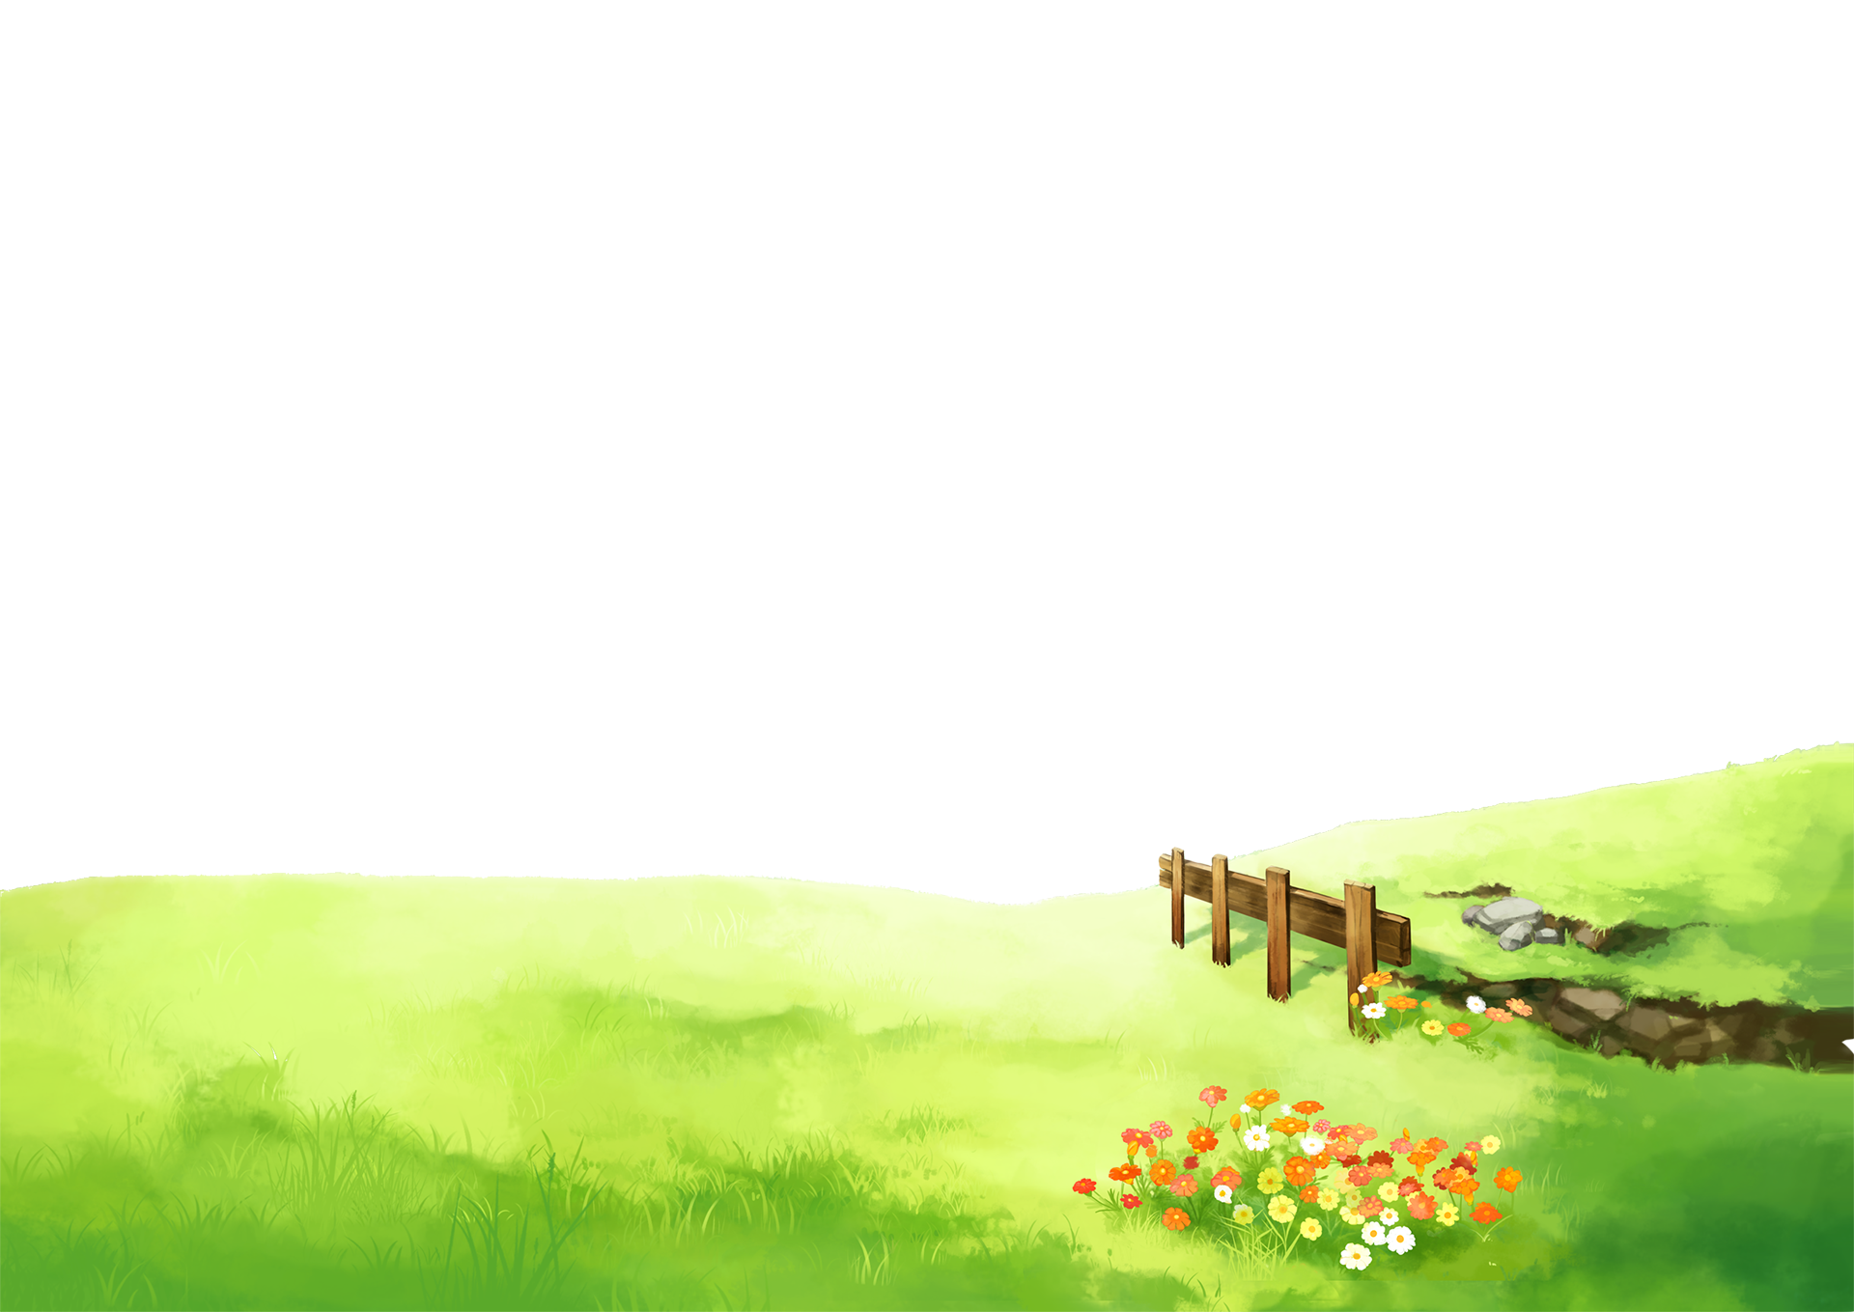






Tiếng Việt lớp 1A
Giải thưởng tình bạn ( Tiết 1,2 )
Giáo viên: Lê Thu Hà
Notes:
Thiết kế: Hương Thảo – Zalo 0972115126

Slide 2
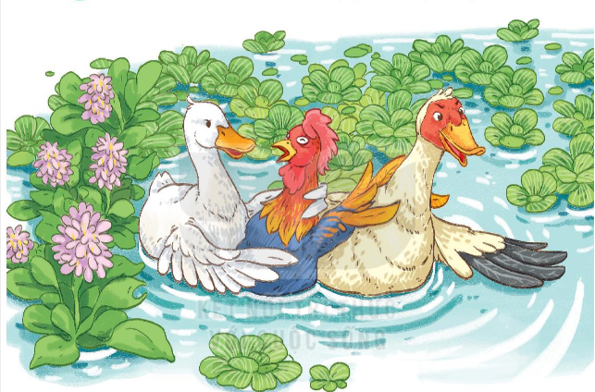
Quan sát bức tranh
Em thấy gì trong bức tranh?

Slide 3
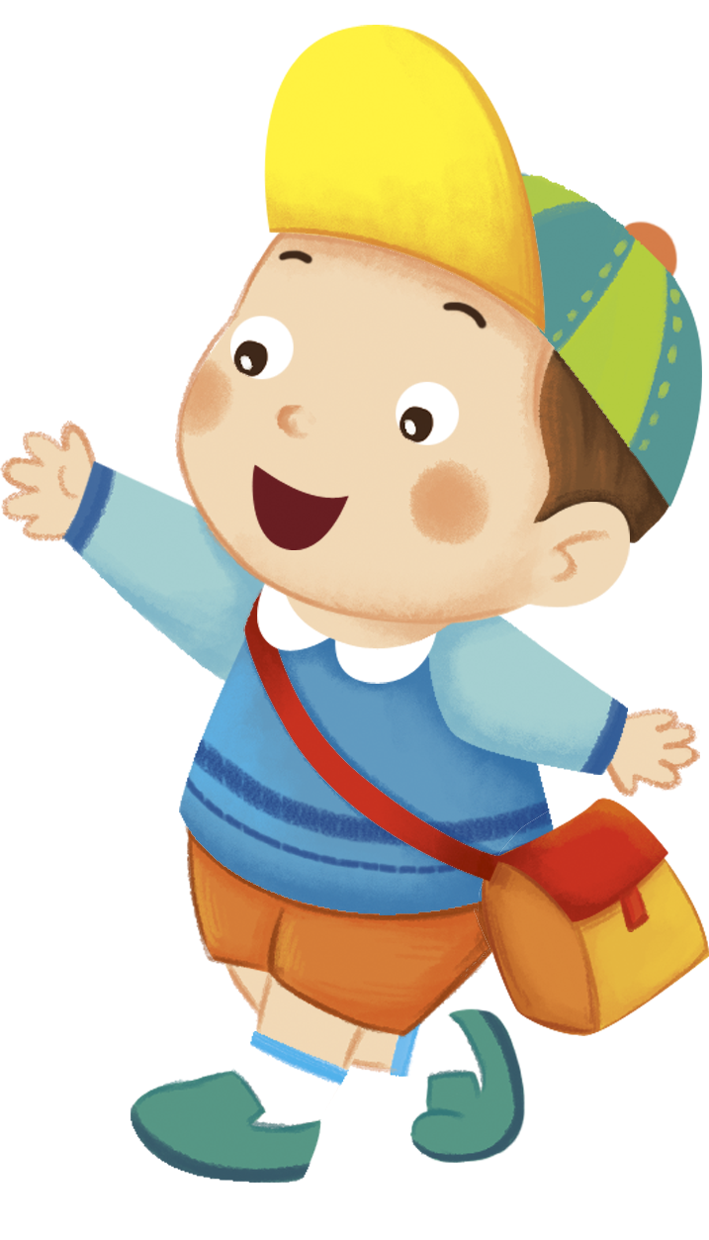
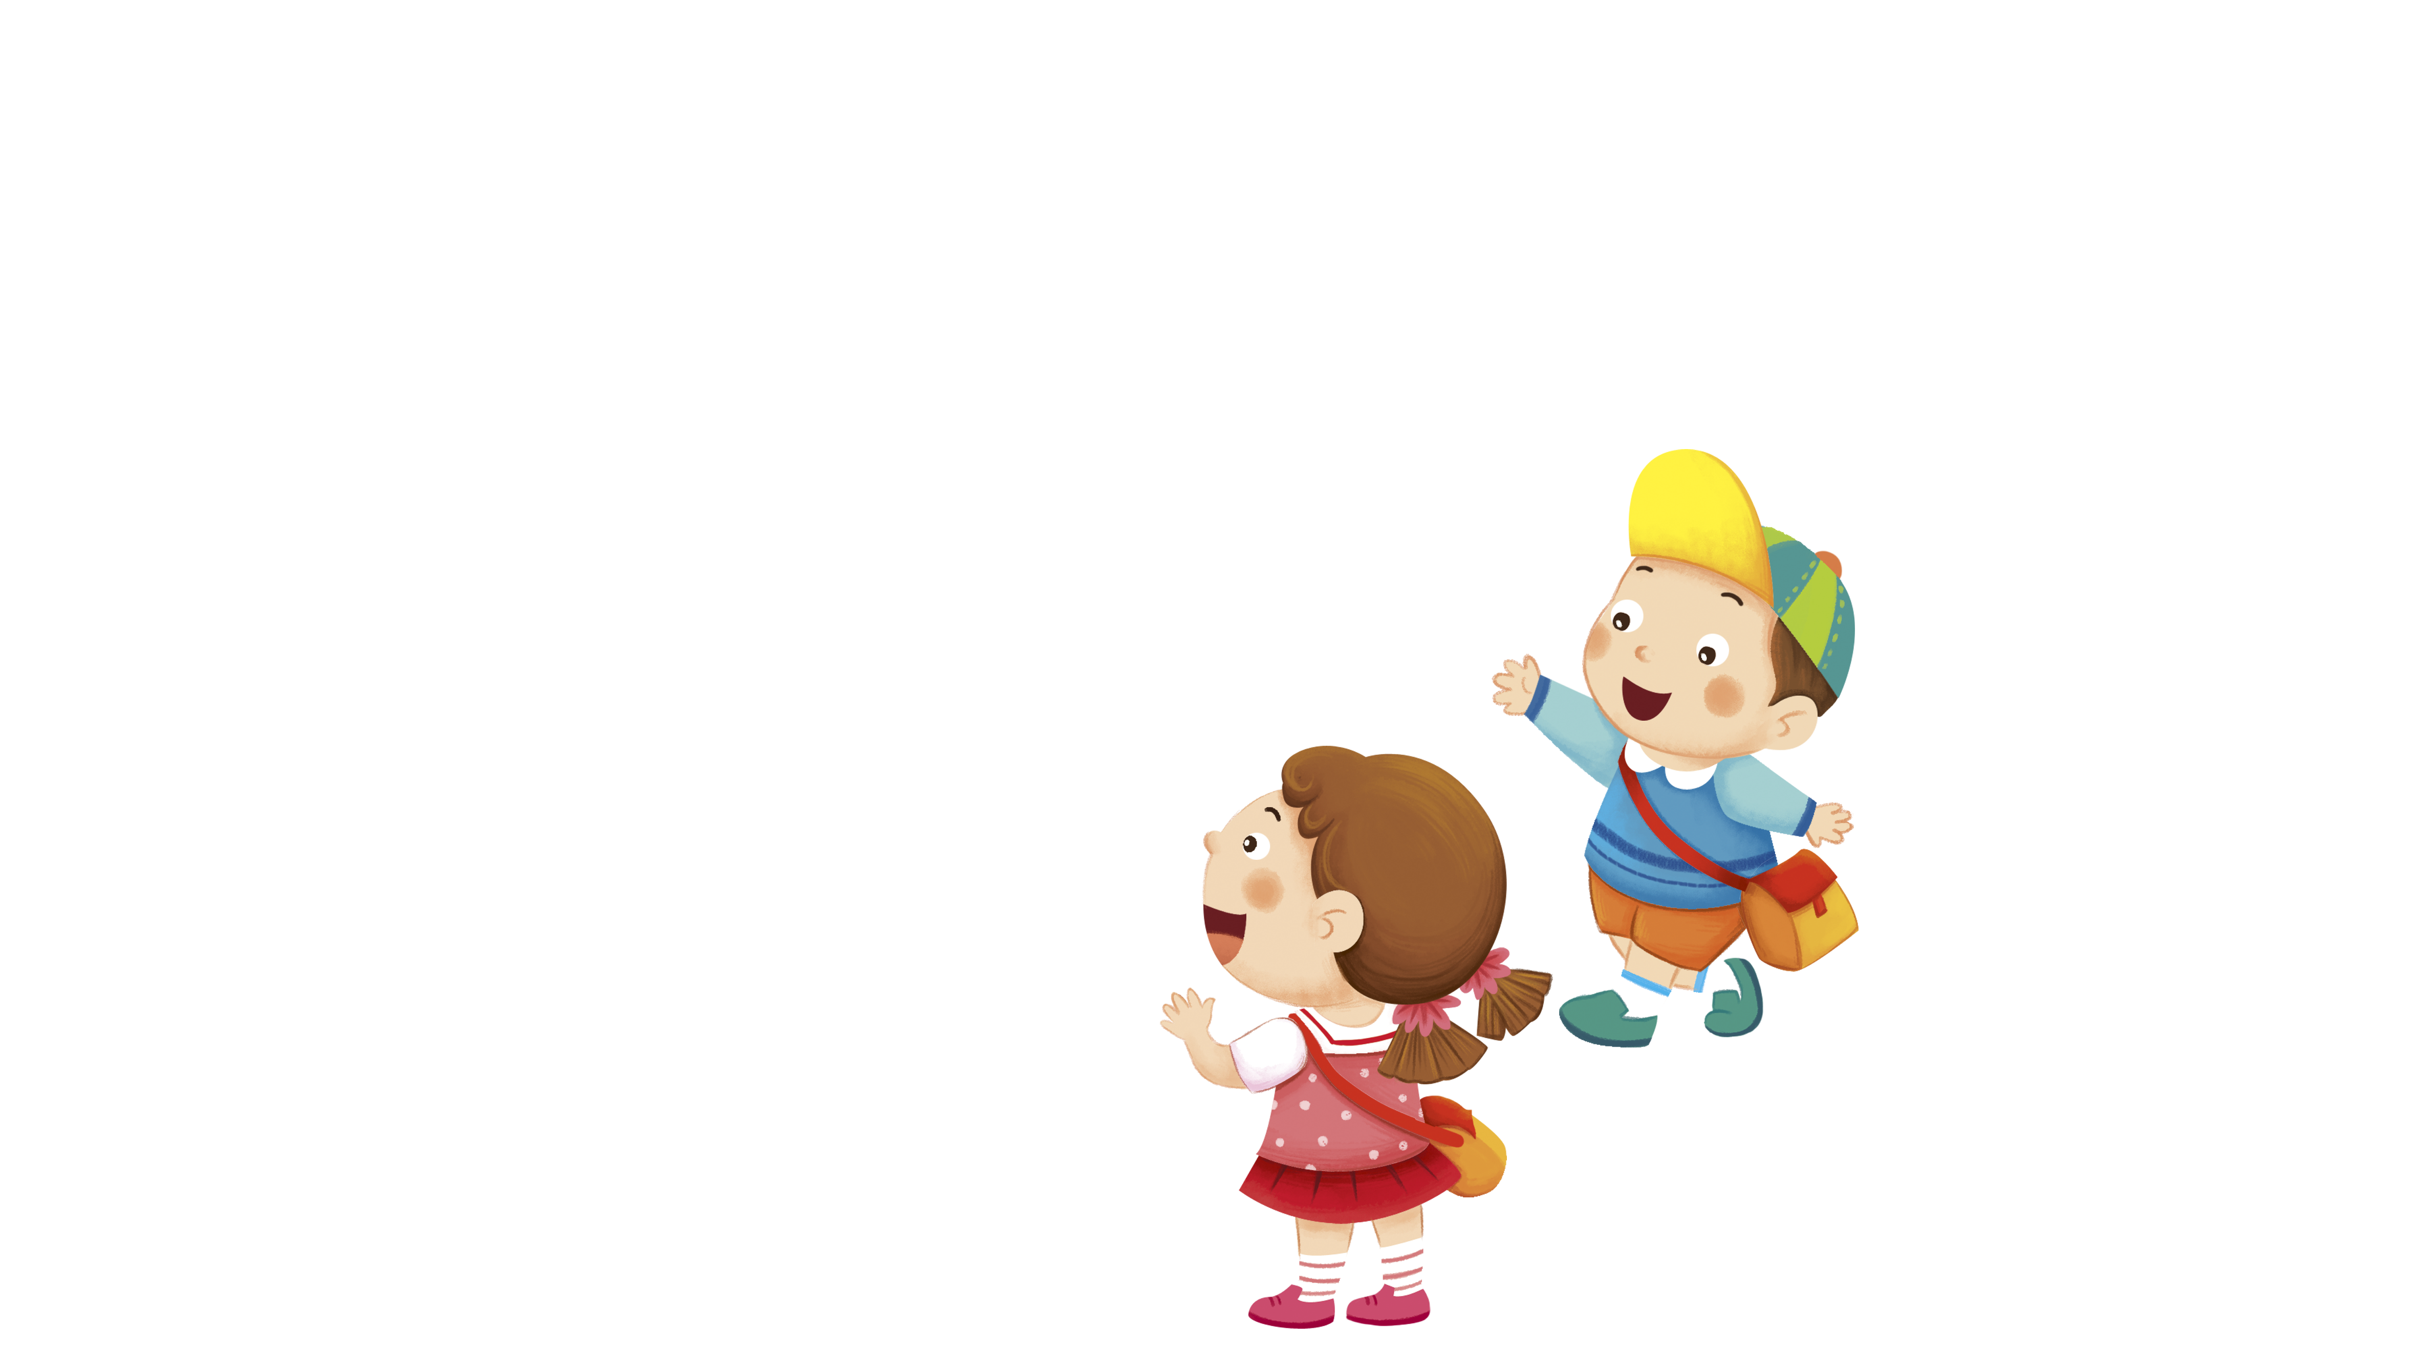

Đọc mẫu
Giải thưởng tình bạn
Nai và hoẵng tham dự một cuộc chạy đua. Trước vạch xuất phát, nai và hoẵng xoạc chân lấy đà. Sau khi trọng tài ra hiệu, hai bạn lao như tên bắn. Cả hai luôn ở vị trí dẫn đầu. Bỗng nhiên, hoẵng vấp phải một hòn đá rồi ngã oạch. Nai vội dừng lại, đỡ hoẵng đứng dậy.
Nai và hoẵng về đích cuối cùng. Nhưng cả hai đều được tặng giải thưởng tình bạn.
(Lâm Anh)

Slide 4
Giải thưởng tình bạn
Nai và hoẵng tham dự một cuộc chạy đua. Trước vạch xuất phát, nai và hoẵng xoạc chân lấy đà. Sau khi trọng tài ra hiệu, hai bạn lao như tên bắn. Cả hai luôn ở vị trí dẫn đầu. Bỗng nhiên, hoẵng vấp phải một hòn đá rồi ngã oạch. Nai vội dừng lại, đỡ hoẵng đứng dậy.
Nai và hoẵng về đích cuối cùng. Nhưng cả hai đều được tặng giải thưởng tình bạn.
(Lâm Anh)
oạc
oạch
Tìm những từ ngữ có chứa vần: oac, oach

Slide 5
Luyện đọc từ khó
Vạch xuất phát
Lấy đà
Trọng tài
Ngã oạch

Slide 6
Đọc nối tiếp câu
Giải thưởng tình bạn
Nai và hoẵng tham dự một cuộc chạy đua. Trước vạch xuất phát, nai và hoẵng xoạc chân lấy đà. Sau khi trọng tài ra hiệu, hai bạn lao như tên bắn. Cả hai luôn ở vị trí dẫn đầu. Bỗng nhiên, hoẵng vấp phải một hòn đá rồi ngã oạch. Nai vội dừng lại, đỡ hoẵng đứng dậy.
Nai và hoẵng về đích cuối cùng. Nhưng cả hai đều được tặng giải thưởng tình bạn.
(Lâm Anh)

Slide 7
Đọc nối tiếp đoạn
Giải thưởng tình bạn
Nai và hoẵng tham dự một cuộc chạy đua. Trước vạch xuất phát, nai và hoẵng xoạc chân lấy đà. Sau khi trọng tài ra hiệu, hai bạn lao như tên bắn. Cả hai luôn ở vị trí dẫn đầu. Bỗng nhiên, hoẵng vấp phải một hòn đá rồi ngã oạch. Nai vội dừng lại, đỡ hoẵng đứng dậy.
Nai và hoẵng về đích cuối cùng. Nhưng cả hai đều được tặng giải thưởng tình bạn.
(Lâm Anh)
1
2

Slide 8





Luyện đọc nhóm
Yêu cầu
- Phân công đọc theo đoạn
- Tất cả thành viên đều đọc
- Giải nghĩa từ cùng nhau

Slide 9
Giải thưởng tình bạn
Nai và hoẵng tham dự một cuộc chạy đua. Trước vạch xuất phát, nai và hoẵng xoạc chân lấy đà. Sau khi trọng tài ra hiệu, hai bạn lao như tên bắn. Cả hai luôn ở vị trí dẫn đầu. Bỗng nhiên, hoẵng vấp phải một hòn đá rồi ngã oạch. Nai vội dừng lại, đỡ hoẵng đứng dậy.
Nai và hoẵng về đích cuối cùng. Nhưng cả hai đều được tặng giải thưởng tình bạn.
(Lâm Anh)
1
2

Slide 10
Giải thưởng tình bạn
Nai và hoẵng tham dự một cuộc chạy đua. Trước vạch xuất phát, nai và hoẵng xoạc chân lấy đà. Sau khi trọng tài ra hiệu, hai bạn lao như tên bắn. Cả hai luôn ở vị trí dẫn đầu. Bỗng nhiên, hoẵng vấp phải một hòn đá rồi ngã oạch. Nai vội dừng lại, đỡ hoẵng đứng dậy.
Nai và hoẵng về đích cuối cùng. Nhưng cả hai đều được tặng giải thưởng tình bạn.
(Lâm Anh)

Slide 11
Luyện đọc hiểu

Slide 12




Cùng tìm hiểu
a
Đôi bạn trong câu chuyện là ai?
Đôi bạn trong câu chuyện là:
Nai và hoẵng.

Slide 13


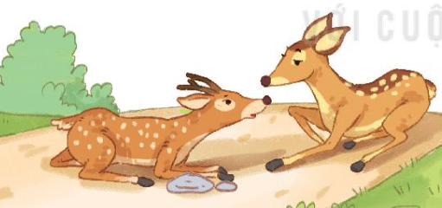



Cùng tìm hiểu
b
Tại sao hoẵng bị ngã?
Vì hoẵng bị vấp phải hòn đá.

Slide 14



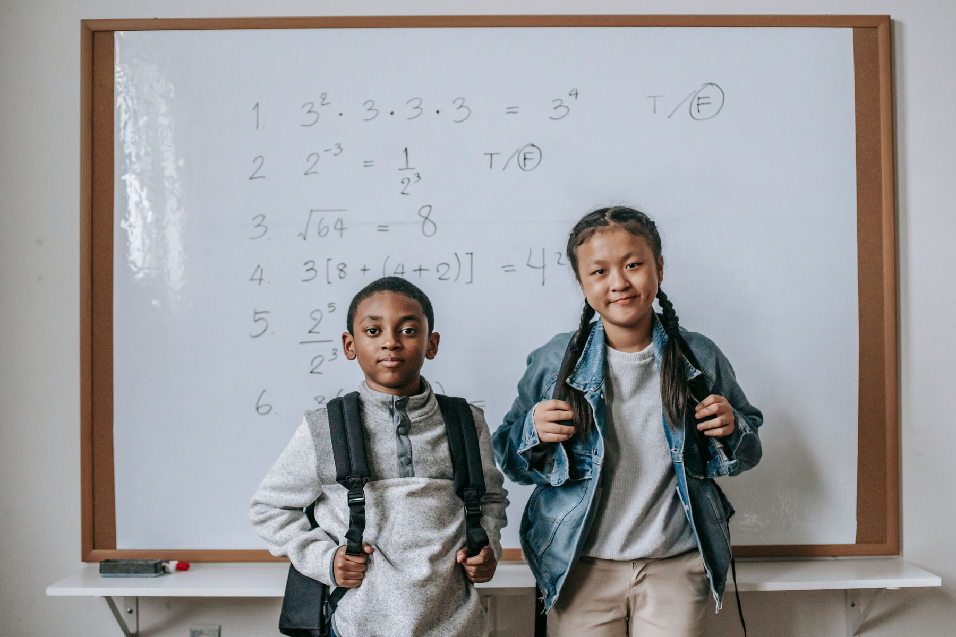


Khi hoẵng ngã, nai đã làm gì?
c
Khi hoẵng ngã, nai đã dừng lại và đỡ hoẵng dậy.

Slide 15
3
LUYỆN VIẾT

Slide 16

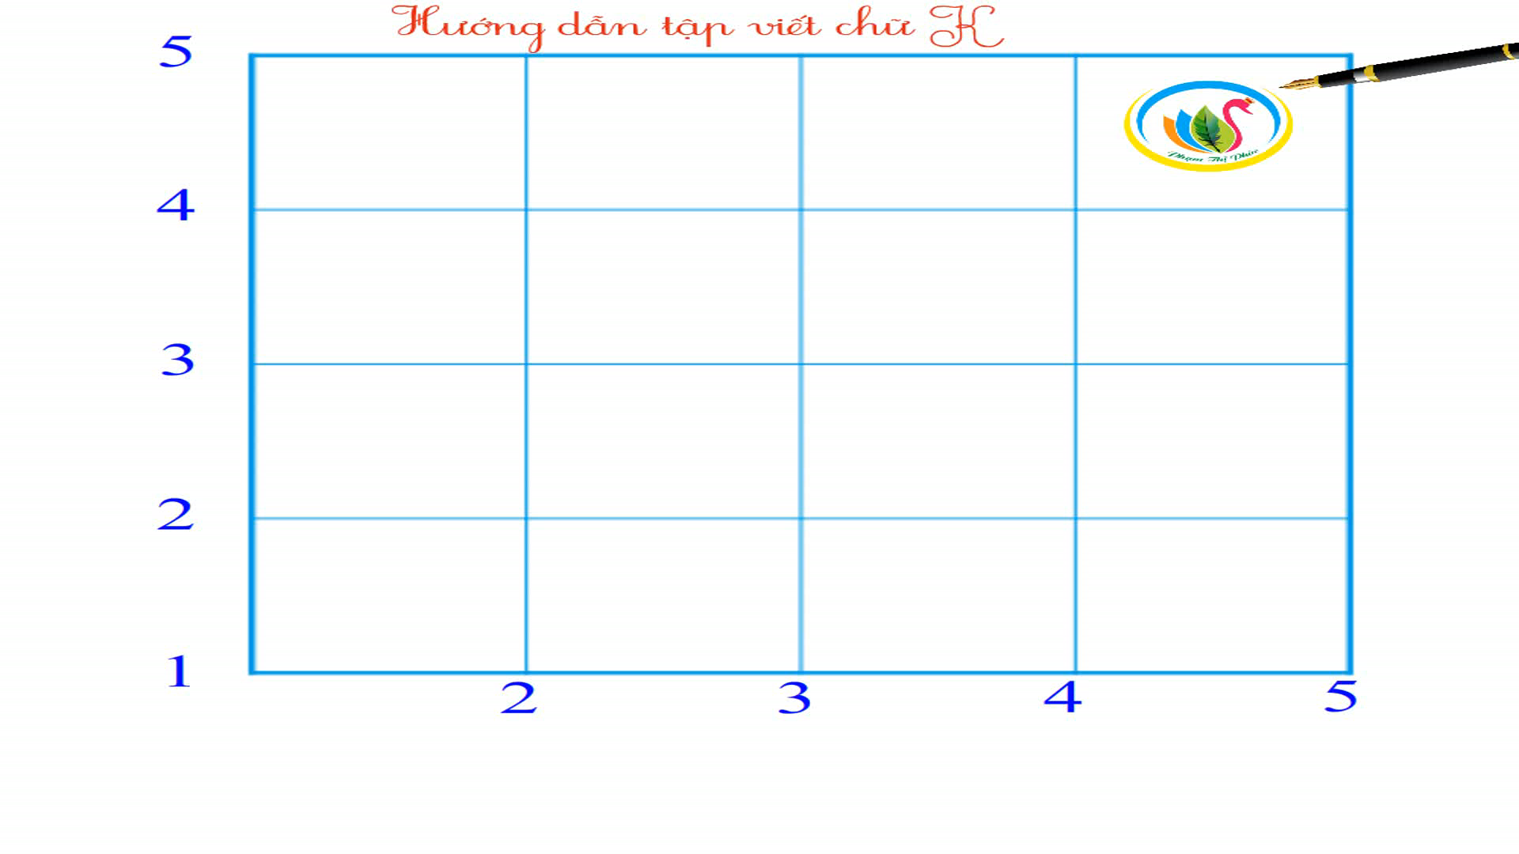




Tập viết chữ hoa K

Slide 17
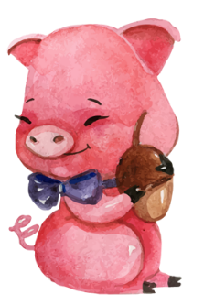
4
Viết vào vở câu trả lời cho câu hỏi c ở mục 3
Khi hoẵng ngã, nai đã dừng lại và đỡ hoẵng dậy.

Slide 18








Luyện đọc lại

Slide 19
Giải thưởng tình bạn
Nai và hoẵng tham dự một cuộc chạy đua. Trước vạch xuất phát, nai và hoẵng xoạc chân lấy đà. Sau khi trọng tài ra hiệu, hai bạn lao như tên bắn. Cả hai luôn ở vị trí dẫn đầu. Bỗng nhiên, hoẵng vấp phải một hòn đá rồi ngã oạch. Nai vội dừng lại, đỡ hoẵng đứng dậy.
Nai và hoẵng về đích cuối cùng. Nhưng cả hai đều được tặng giải thưởng tình bạn.
(Lâm Anh)

Slide 20
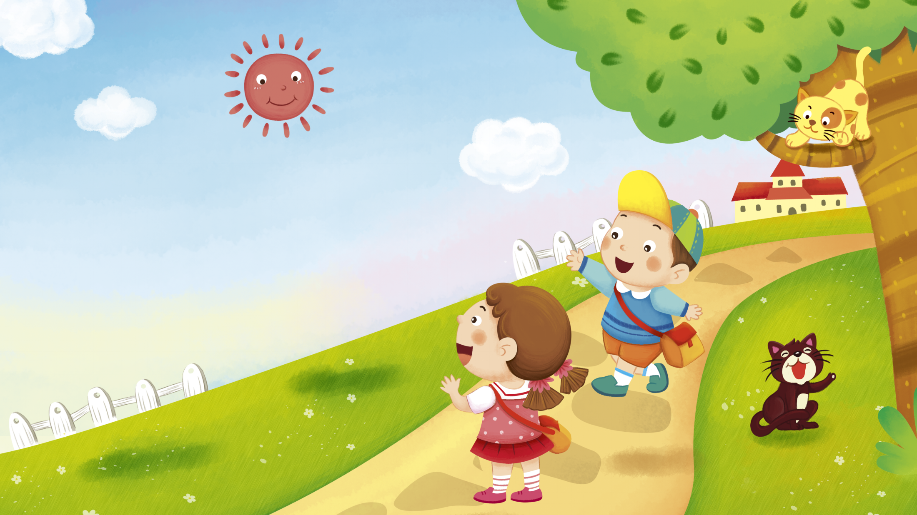
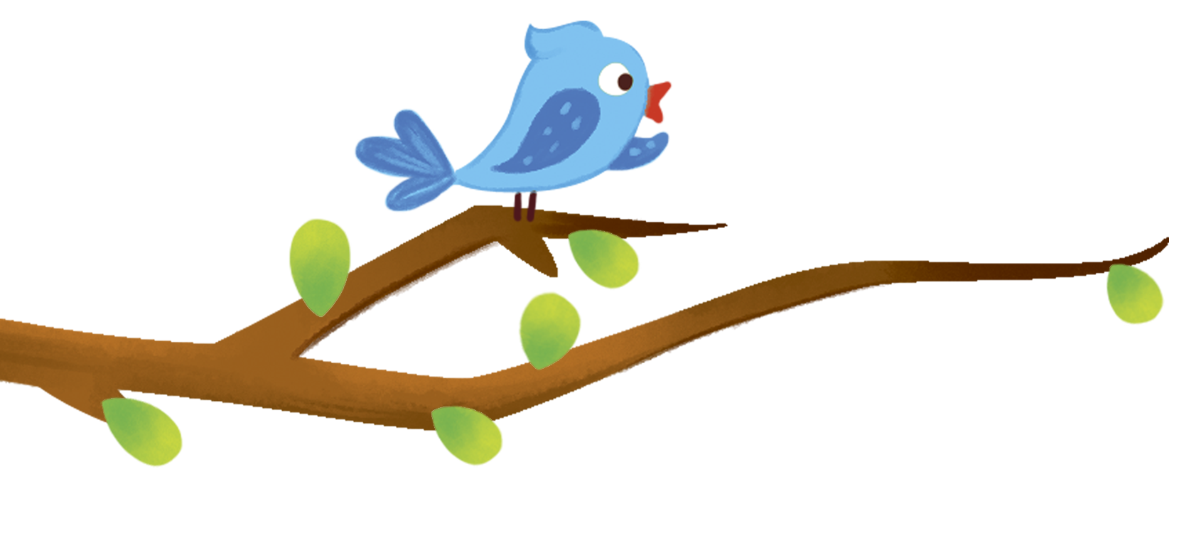
Tạm biệt thầy cô và các em!

